Slide 1

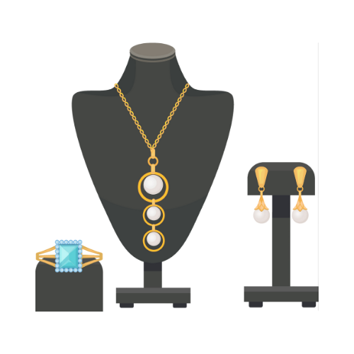
SẢN XUẤT TRANG SỨC
BÀI GIẢNG HUẤN LUYỆN AN TOÀN LAO ĐỘNG
BẢN QUYỀN THUỘC AN TOÀN NAM VIỆT

Slide 2
Một số vụ tai nạn trong nhà máy sản xuất trang sức
Trong ngành công nghiệp sản xuất trang sức, việc đảm bảo an toàn lao động là một ưu tiên hàng đầu. Tuy nhiên, như mọi lĩnh vực khác, cũng có những vụ tai nạn lao động đáng chú ý:
  Vụ Tai Nạn Liên Quan Đến Thiết Bị Máy Móc
  Vụ Tai Nạn Do Yếu Tố Nhân Sự
  Nguyên Nhân Từ Nguyên Liệu Và Hóa Chất
  Thiếu Hệ Thống Kiểm Soát Chất Lượng
  Các Biện Pháp Đề Xuất Để Ngăn Chặn Tai Nạn

Slide 3
Tóm tắt bài học
1. An toàn vệ sinh lao động đối với nhân viên chế tạo khuôn đúc vàng hoặc bạc để chuẩn bị sản xuất trang sức
2. An toàn vệ sinh lao động đối với nhân viên uốn dẻo phôi vàng hoặc bạc đã được đúc để chế tác trang sức
3. An toàn vệ sinh lao động đối với nhân viên chế tác và mài trên phôi vàng hoặc bạc để gia công trang sức
4. An toàn vệ sinh lao động đối với nhân viên đính đá quý hoặc ghép các phần của trang sức lại thành 1 khối hoàn chỉnh
5. An toàn vệ sinh lao động đối với nhân viên đánh bóng trang sức thành phẩm

Slide 4
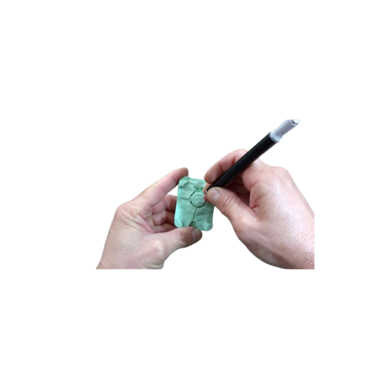
Chế tạo khuôn đúc vàng hoặc bạc
1. Đặc điểm công việc chế tạo khuôn đúc vàng hoặc bạc để chuẩn bị sản xuất trang sức
Trong quá trình chế tạo khuôn đúc vàng hoặc bạc để chuẩn bị sản xuất trang sức, có một số đặc điểm công việc quan trọng cần được xem xét.
Trước hết, việc lựa chọn vật liệu cho khuôn đóng một vai trò quan trọng để đảm bảo chất lượng cao của sản phẩm cuối cùng. Thông thường, khuôn được làm từ các kim loại như thép không gỉ, có khả năng chịu nhiệt và áp suất cao.

Slide 5
Chế tạo khuôn đúc vàng hoặc bạc
2. Các dạng tai nạn trong quá trình chế tạo khuôn đúc vàng hoặc bạc để chuẩn bị sản xuất trang sức
Trong quá trình chế tạo khuôn đúc vàng hoặc bạc để sản xuất trang sức, các tai nạn có thể xuất hiện, đặt ra những thách thức đáng kể.
Một số dạng tai nạn phổ biến bao gồm sự mất mát vật liệu quý như vàng hoặc bạc do quá trình đúc không hiệu quả, dẫn đến lãng phí và chi phí tăng lên.

Slide 6
Chế tạo khuôn đúc vàng hoặc bạc
3. Nguyên nhân gây ra tai nạn khi chế tạo khuôn đúc vàng hoặc bạc để chuẩn bị sản xuất trang sức
Có nhiều nguyên nhân gây ra tai nạn trong quá trình chế tạo khuôn đúc vàng hoặc bạc để sản xuất trang sức.
Một trong những nguyên nhân chính là sự thiếu hiểu biết hoặc không tuân thủ đúng quy trình an toàn lao động. Khi nhân viên không hiểu rõ về cách sử dụng thiết bị an toàn hoặc không tuân thủ đúng các quy tắc an toàn, rủi ro tai nạn tăng lên đáng kể.

Slide 7
Chế tạo khuôn đúc vàng hoặc bạc
4. Biện pháp phòng tránh tai nạn khi chế tạo khuôn đúc vàng hoặc bạc để chuẩn bị sản xuất trang sức
Để đảm bảo an toàn lao động trong quá trình chế tạo khuôn đúc vàng hoặc bạc cho trang sức, việc thực hiện các biện pháp phòng tránh tai nạn là hết sức quan trọng.
Đầu tiên và quan trọng nhất là việc tiến hành huấn luyện an toàn lao động định kỳ cho tất cả nhân viên. Huấn luyện này nên bao gồm việc sử dụng đúng thiết bị bảo vệ cá nhân, quy trình làm việc an toàn, và cách xử lý tình huống khẩn cấp.

Slide 8
Chế tạo khuôn đúc vàng hoặc bạc
5. Quy định an toàn lao động khi chế tạo khuôn đúc vàng hoặc bạc để chuẩn bị sản xuất trang sức
Quy định an toàn lao động đóng vai trò quan trọng trong quá trình chế tạo khuôn đúc vàng hoặc bạc để sản xuất trang sức.
Đầu tiên, tất cả nhân viên tham gia quá trình chế tạo cần được huấn luyện đầy đủ về việc sử dụng thiết bị bảo vệ cá nhân, bao gồm mũ bảo hiểm, găng tay và kính bảo hộ.

Slide 9
Chế tạo khuôn đúc vàng hoặc bạc
6. Xử lý tình huống tai nạn khẩn cấp khi chế tạo khuôn đúc vàng hoặc bạc để chuẩn bị sản xuất trang sức
Xử lý tình huống tai nạn khẩn cấp là một phần quan trọng của quy trình an toàn khi chế tạo khuôn đúc vàng hoặc bạc cho trang sức.
Trong trường hợp xảy ra sự cố, nhân viên cần ngay lập tức thực hiện các biện pháp đầu tiên để đảm bảo an toàn cho bản thân và đồng đội.

Slide 10
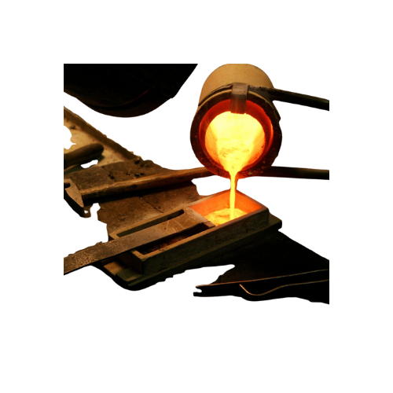
Uốn dẻo phôi vàng hoặc bạc
1. Đặc điểm công việc uốn dẻo phôi vàng hoặc bạc đã được đúc để chế tác trang sức:
Trong ngành chế tác trang sức, quá trình uốn dẻo phôi vàng hoặc bạc đã được đúc đóng vai trò quan trọng để tạo ra những sản phẩm tinh tế và độc đáo. Việc này đòi hỏi sự chuyên nghiệp và kỹ thuật cao từ người nghệ nhân.
Các đặc điểm của công việc này bao gồm việc lựa chọn phôi chất lượng cao, thường là vàng 18k hoặc bạc sterling, để đảm bảo tính chất esthetic và giữ giá trị. Quá trình uốn dẻo được thực hiện bằng các công cụ chính xác và kỹ thuật chuyên sâu, tạo nên những đường cong mềm mại và chính xác trên sản phẩm.

Slide 11
Uốn dẻo phôi vàng hoặc bạc
2. Các dạng tai nạn trong quá trình uốn dẻo phôi vàng hoặc bạc đã được đúc để chế tác trang sức:
Trong quá trình uốn dẻo phôi vàng hoặc bạc để chế tác trang sức, có những rủi ro và tai nạn mà người thợ vàng phải đối mặt. Mặc dù đây là công việc chuyên nghiệp, nhưng vẫn tồn tại những thách thức đáng kể.
Một số tai nạn thường gặp là việc phôi kim loại bị nứt hoặc biến dạng do áp lực và nhiệt độ không được kiểm soát chặt chẽ. Điều này đặt ra yêu cầu cao đối với kỹ thuật và kinh nghiệm của người nghệ nhân để tránh tình trạng này.

Slide 12
Uốn dẻo phôi vàng hoặc bạc
3. Nguyên nhân gây ra tai nạn khi uốn dẻo phôi vàng hoặc bạc đã được đúc để chế tác trang sức:
Nguyên nhân gây ra tai nạn trong quá trình uốn dẻo phôi vàng hoặc bạc trong chế tác trang sức có thể xuất phát từ nhiều yếu tố khác nhau.
Một trong những nguyên nhân chính là sự thiếu chính xác trong việc kiểm soát áp lực và nhiệt độ. Khi không đảm bảo sự cân bằng chính xác, kim loại có thể trở nên quá mềm hoặc quá giòn, dẫn đến nứt, biến dạng hoặc mất mát.

Slide 13
Uốn dẻo phôi vàng hoặc bạc
4. Biện pháp phòng tránh tai nạn khi uốn dẻo phôi vàng hoặc bạc đã được đúc để chế tác trang sức:
Để đảm bảo an toàn và tránh tai nạn khi uốn dẻo phôi vàng hoặc bạc trong quá trình chế tác trang sức, việc áp dụng các biện pháp phòng tránh là quan trọng.
Trước hết, việc quan trắc môi trường lao động đóng vai trò quan trọng để đảm bảo rằng các điều kiện làm việc đều an toàn và đáp ứng các tiêu chuẩn an toàn nghề nghiệp.

Slide 14
Uốn dẻo phôi vàng hoặc bạc
5. Quy định an toàn lao động khi uốn dẻo phôi vàng hoặc bạc đã được đúc để chế tác trang sức:
Quy định an toàn lao động trong việc uốn dẻo phôi vàng hoặc bạc để chế tác trang sức đóng vai trò quan trọng trong bảo vệ sức khỏe và an toàn của người làm nghệ thuật trang sức.
Theo quy định này, việc sử dụng bảo hộ cá nhân là bắt buộc, bao gồm mũ bảo hiểm, kính bảo hộ và găng tay chống nhiệt, nhằm giảm nguy cơ chấn thương và bảo vệ da khỏi tác động của nhiệt độ cao.

Slide 15
Uốn dẻo phôi vàng hoặc bạc
6. Xử lý tình huống tai nạn khẩn cấp khi uốn dẻo phôi vàng hoặc bạc đã được đúc để chế tác trang sức:
Xử lý tình huống tai nạn khẩn cấp khi uốn dẻo phôi vàng hoặc bạc trong quá trình chế tác trang sức đòi hỏi sự nhạy bén và chuẩn bị kỹ lưỡng.
Trong trường hợp nổ máy hoặc cháy nổ, người thợ cần ngay lập tức dừng lại và tắt nguồn điện, sau đó sử dụng bình chữa cháy để kiểm soát tình hình.

Slide 16
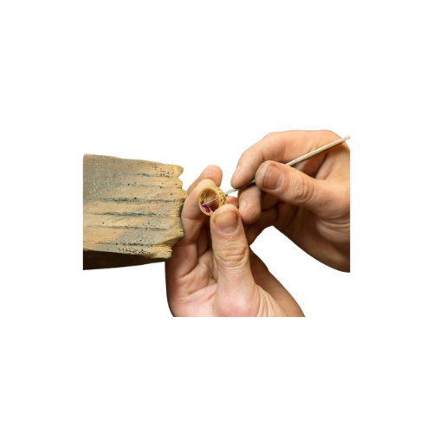
Chế tác và mài trên phôi vàng hoặc bạc
1. Đặc điểm công việc chế tác và mài trên phôi vàng hoặc bạc để gia công trang sức
Trong ngành chế tác trang sức, quá trình chế tác và mài trên phôi vàng hoặc bạc đòi hỏi sự chính xác và kỹ thuật cao. Các nghệ nhân phải điều chỉnh cẩn thận từng đường nét để tạo ra sản phẩm cuối cùng đẹp mắt và chất lượng.
Quá trình bắt đầu bằng việc lựa chọn phôi vàng hoặc bạc chất lượng cao, sau đó điều chỉnh hình dạng và kích thước dựa trên thiết kế đã định sẵn.

Slide 17
Chế tác và mài trên phôi vàng hoặc bạc
2. Các dạng tai nạn trong quá trình chế tác và mài trên phôi vàng hoặc bạc để gia công trang sức
Trong quá trình chế tác và mài trang sức từ vàng hoặc bạc, các nghệ nhân thường phải đối mặt với nhiều rủi ro và tai nạn tiềm ẩn.
Một trong những vấn đề phổ biến là nguy cơ tổn thương do sử dụng công cụ cắt và mài. Việc xử lý các chi tiết nhỏ và phức tạp đôi khi dẫn đến việc cắt hay trầy da ngón tay.

Slide 18
Chế tác và mài trên phôi vàng hoặc bạc
3. Nguyên nhân gây ra tai nạn khi chế tác và mài trên phôi vàng hoặc bạc để gia công trang sức
Nguyên nhân gây tai nạn trong quá trình chế tác và mài trang sức từ vàng hoặc bạc thường bắt nguồn từ nhiều yếu tố. Một trong những nguyên nhân chính là sự không tập trung và thiếu kinh nghiệm của nghệ nhân.
Việc làm việc với các công cụ chuyên nghiệp đòi hỏi sự tập trung cao, và bất kỳ sự mất chú ý nào đều có thể dẫn đến tai nạn.

Slide 19
Chế tác và mài trên phôi vàng hoặc bạc
4. Biện pháp phòng tránh tai nạn khi chế tác và mài trên phôi vàng hoặc bạc để gia công trang sức
Để đảm bảo an toàn khi chế tác và mài trang sức từ vàng hoặc bạc, việc thực hiện các biện pháp phòng tránh là quan trọng.
Đầu tiên, nghệ nhân cần đảm bảo rằng họ đang sử dụng các công cụ và máy móc trong tình trạng hoạt động tốt và được bảo dưỡng định kỳ. Kiểm tra định kỳ giúp phát hiện và khắc phục sự cố trước khi chúng gây ra tai nạn.

Slide 20
Chế tác và mài trên phôi vàng hoặc bạc
5. Quy định an toàn lao động khi chế tác và mài trên phôi vàng hoặc bạc để gia công trang sức
Quy định an toàn lao động là yếu tố cực kỳ quan trọng trong quá trình chế tác và mài trang sức từ vàng hoặc bạc.
Các nhà máy và cơ sở sản xuất trang sức thường phải tuân thủ các nguyên tắc cụ thể để đảm bảo an toàn cho nhân viên. Đầu tiên, việc đảm bảo rằng mọi công cụ và máy móc đều được kiểm tra định kỳ và bảo dưỡng đúng cách là một quy định cơ bản.

Slide 21
Chế tác và mài trên phôi vàng hoặc bạc
6. Xử lý tình huống tai nạn khẩn cấp khi chế tác và mài trên phôi vàng hoặc bạc để gia công trang sức
Xử lý tình huống tai nạn khẩn cấp là một khía cạnh quan trọng của an toàn lao động trong ngành chế tác và mài trang sức từ vàng hoặc bạc.
Trong trường hợp xảy ra tai nạn, việc ngay lập tức kích thích hệ thống báo động và gọi đến đội cứu thương là ưu tiên hàng đầu. Nhân viên cần biết cách sử dụng phương tiện liên lạc khẩn cấp và thông báo chi tiết về tình hình.

Slide 22
Đính đá quý hoặc ghép các phần của trang sức lại thành 1 khối hoàn chỉnh
1. Đặc điểm công việc đính đá quý hoặc ghép các phần của trang sức lại thành 1 khối hoàn chỉnh:
Trong ngành nghệ thuật chế tác trang sức, việc đặc điểm công việc đính đá quý hoặc ghép các phần của trang sức lại thành một khối hoàn chỉnh đóng vai trò quan trọng trong quá trình sản xuất.
Các nghệ nhân chế tác trang sức không chỉ là những nghệ nhân tài năng về kỹ thuật, mà còn là những nghệ sĩ có tầm nhìn sáng tạo và sự khéo léo.

Slide 23
Đính đá quý hoặc ghép các phần của trang sức lại thành 1 khối hoàn chỉnh
2. Các dạng tai nạn trong quá trình đính đá quý hoặc ghép các phần của trang sức lại thành 1 khối hoàn chỉnh:
Trong quá trình đính đá quý hoặc ghép các phần của trang sức, nghệ nhân thường phải đối mặt với nhiều rủi ro và các dạng tai nạn có thể ảnh hưởng đến chất lượng và hoàn thiện của sản phẩm.
Một số vấn đề phổ biến bao gồm việc làm mất đá quý do va đập, sứt mẻ hoặc mất mát trong quá trình xử lý.

Slide 24
Đính đá quý hoặc ghép các phần của trang sức lại thành 1 khối hoàn chỉnh
3. Nguyên nhân gây ra tai nạn khi đính đá quý hoặc ghép các phần của trang sức lại thành 1 khối hoàn chỉnh:
Nguyên nhân gây ra tai nạn trong quá trình đính đá quý hoặc ghép các phần của trang sức có thể xuất phát từ nhiều yếu tố khác nhau.
Một trong những nguyên nhân quan trọng là thiếu kinh nghiệm và kỹ năng chế tác của nghệ nhân. Nếu người thực hiện không có đủ hiểu biết về cả quy trình và chất liệu sử dụng, họ có thể mắc phải các lỗi kỹ thuật, dẫn đến tai nạn như làm vỡ đá quý hoặc biến dạng chi tiết trang sức.

Slide 25
Đính đá quý hoặc ghép các phần của trang sức lại thành 1 khối hoàn chỉnh
4. Biện pháp phòng tránh tai nạn khi đính đá quý hoặc ghép các phần của trang sức lại thành 1 khối hoàn chỉnh:
Để ngăn chặn tai nạn trong quá trình đính đá quý hoặc ghép các phần của trang sức, việc thực hiện các biện pháp phòng tránh là vô cùng quan trọng.
Trước hết, việc đảm bảo nghệ nhân có đủ kỹ năng và hiểu biết vững về cả quy trình và chất liệu là bước quan trọng nhất. Đào tạo đầy đủ và liên tục giúp họ nắm bắt kỹ thuật cần thiết và cảm nhận được tác động của từng động tác đến sản phẩm.

Slide 26
Đính đá quý hoặc ghép các phần của trang sức lại thành 1 khối hoàn chỉnh
5. Quy định an toàn lao động khi đính đá quý hoặc ghép các phần của trang sức lại thành 1 khối hoàn chỉnh:
Để đảm bảo an toàn lao động trong quá trình đính đá quý hoặc ghép các phần của trang sức, việc tuân thủ quy định an toàn là mối quan tâm hàng đầu.
Nghệ nhân cần phải được huấn luyện về các biện pháp an toàn và sử dụng trang thiết bị bảo hộ cá nhân, bao gồm kính bảo hộ, găng tay và mặt nạ, để bảo vệ khỏi các nguy cơ như bụi và hóa chất.

Slide 27
Đính đá quý hoặc ghép các phần của trang sức lại thành 1 khối hoàn chỉnh
6. Xử lý tình huống tai nạn khẩn cấp khi đính đá quý hoặc ghép các phần của trang sức lại thành 1 khối hoàn chỉnh:
Xử lý tình huống tai nạn khẩn cấp trong quá trình đính đá quý hoặc ghép các phần của trang sức đòi hỏi sự nhanh nhẹn và chủ động từ phía nghệ nhân.
Trong trường hợp vỡ đá quý hoặc hư hại chi tiết, việc ngừng công việc ngay lập tức là quan trọng để ngăn chặn tình trạng trở nên tồi tệ hơn.

Slide 28
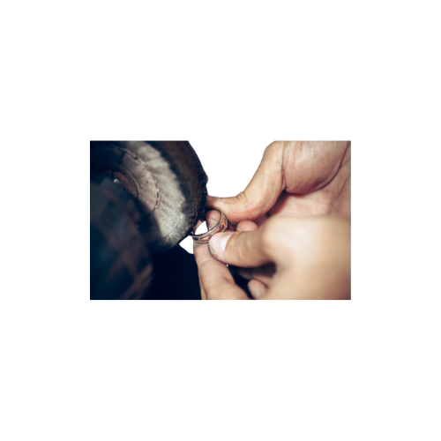
Đánh bóng trang sức thành phẩm
1. Đặc điểm công việc đánh bóng trang sức thành phẩm:
Đặc điểm công việc đánh bóng trang sức thành phẩm là một quy trình tinh tế và đòi hỏi sự chuyên nghiệp cao để tạo ra sản phẩm cuối cùng đạt được chất lượng và sự lấp lánh mong muốn.
Quy trình này thường bao gồm việc sử dụng các công cụ và kỹ thuật chính xác để đạt được kết quả tối ưu.

Slide 29
Đánh bóng trang sức thành phẩm
2. Các dạng tai nạn trong quá trình đánh bóng trang sức thành phẩm:
Trong quá trình đánh bóng trang sức thành phẩm, các dạng tai nạn có thể xảy ra và đòi hỏi sự cẩn trọng cao từ phía người làm nghệ nhân.
Một trong những rủi ro phổ biến là mất mát nguyên vật liệu quý giá do sự mất kiểm soát trong quá trình đánh bóng. Việc sử dụng máy móc không đúng cách hoặc việc thực hiện quá mạnh có thể dẫn đến hao mòn không mong muốn của kim loại hoặc giảm chất lượng đá quý.

Slide 30
Đánh bóng trang sức thành phẩm
3. Nguyên nhân gây ra tai nạn khi đánh bóng trang sức thành phẩm:
Nguyên nhân gây ra tai nạn trong quá trình đánh bóng trang sức là đa dạng và đòi hỏi sự nhận thức và quản lý kỹ thuật một cách cẩn thận.
Một trong những yếu tố chính là thiếu kinh nghiệm và kỹ năng của nghệ nhân. Người làm nghệ thuật trang sức cần phải hiểu rõ về cách sử dụng đúng các công cụ và kỹ thuật đánh bóng để tránh những tình huống không mong muốn.

Slide 31
Đánh bóng trang sức thành phẩm
4. Biện pháp phòng tránh tai nạn khi đánh bóng trang sức thành phẩm:
Để phòng tránh tai nạn khi đánh bóng trang sức thành phẩm, cần thiết lập các biện pháp an toàn một cách hệ thống và thường xuyên.
Đầu tiên, việc đảm bảo nghệ nhân được đào tạo kỹ thuật là quan trọng. Sự hiểu biết vững về cách sử dụng đúng công cụ, kỹ thuật đánh bóng, và biện pháp an toàn sẽ giảm nguy cơ tai nạn.

Slide 32
Đánh bóng trang sức thành phẩm
5. Quy định an toàn lao động khi đánh bóng trang sức thành phẩm:
Quy định an toàn lao động khi đánh bóng trang sức thành phẩm đóng vai trò quan trọng trong bảo vệ sức khỏe và đảm bảo môi trường làm việc an toàn cho nghệ nhân.
Theo các hướng dẫn an toàn, nghệ nhân cần phải được đào tạo đầy đủ về cách sử dụng các công cụ và thiết bị, cũng như kỹ thuật đánh bóng an toàn.

Slide 33
Đánh bóng trang sức thành phẩm
6. Xử lý tình huống tai nạn khẩn cấp khi đánh bóng trang sức thành phẩm:
Xử lý tình huống tai nạn khẩn cấp khi đánh bóng trang sức đòi hỏi sự nhanh nhẹn và quyết đoán từ phía nhân viên và quản lý.
Trong trường hợp xảy ra tai nạn, việc đầu tiên là ngưng ngay lập tức mọi công việc đánh bóng và bảo vệ an toàn cá nhân. Đảm bảo rằng mọi người xung quanh đã được thông báo về tình hình nguy hiểm.

Slide 34
Cảm ơn các bạn đã theo dõi
Mọi thắc mắc về bài giảng xin liên hệ với chúng tôi theo thông tin bên dưới:
CÔNG TY TNHH HUẤN LUYỆN AN TOÀN VÀ QUAN TRẮC MÔI TRƯỜNG NAM VIỆT (AN TOÀN NAM VIỆT)
Địa chỉ: Lầu 2, số 655 Đường Điện Biên Phủ, Phường 25, Quận Bình Thạnh, Thành phố Hồ Chí Minh, Việt Nam
Hotline 0908.111.791
Website https://antoannamviet.com/
Email: Lienhe@antoannamviet.com

